Slide 1
Ujedinjeno Kraljevstvo
Velike Britanije i Sjeverne Irske

Slide 3
Ujedinjeno Kraljevstvo = Engleska + Škotska + Wales + Sjeverna Irska

Slide 4
Ujedinjeno Kraljevstvo
Zapadna Europa
La Manche (Engleski kanal) dijeli Veliku Britaniju od kontinentalne Europe. Na istoku se nalazi Sjeverno more, na zapadu Atlantski ocean. Između Irske i Velike Britanije se smjestilo Irsko more.

Slide 6
Do otprilike 10000 – 12000 ledini pokrov se prostirao sve do rijeke Temze. Stoga su ledenjaci formirali većinu britanskog reljefa.
Gorja Velike Britanije su starog i gromadnog nastanka te su stoga bogata rudom.
Rudna bogatstva i visokoobrazovno stanovništvo su preduvjet za gospodarsku razvijenost.

Slide 7
Oceanska klima – dovoljno padalina tijekom čitave godine. Umjerene i blage zime, te umjerena ljeta

Slide 8
London – glavni grad

Slide 13
Birmingham

Slide 14
Liverpool

Slide 15
Manchester

Slide 16
Glasgow – najveći škotski grad

Slide 17
Edinburgh – glavni grad Škotske

Slide 18
Belfast – najznačajnije mjesto Sjeverne Irske

Slide 19
Cardiff – glavni grad Wallesa

Slide 20
Swansea

Slide 21
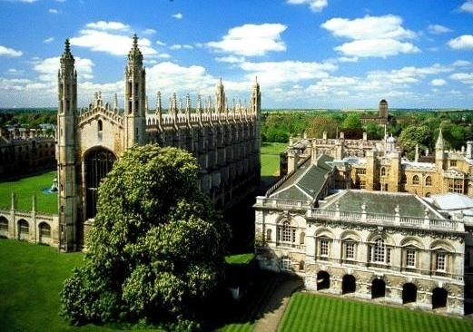
Oxford i Cambridge – najznačajnija sveučilišta

Slide 22
Otok i izoliranost bili su preduvjet za razvoj britanske specifičnosti (kulture, humora, dizajna, umjetnosti).

Slide 23
Punk

Slide 24
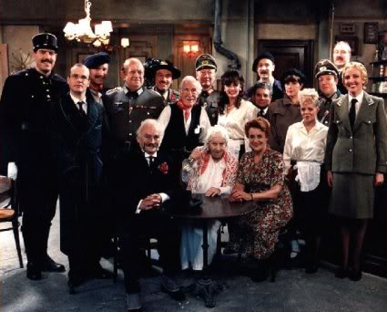
Humor

Slide 25
Tea time

Slide 26
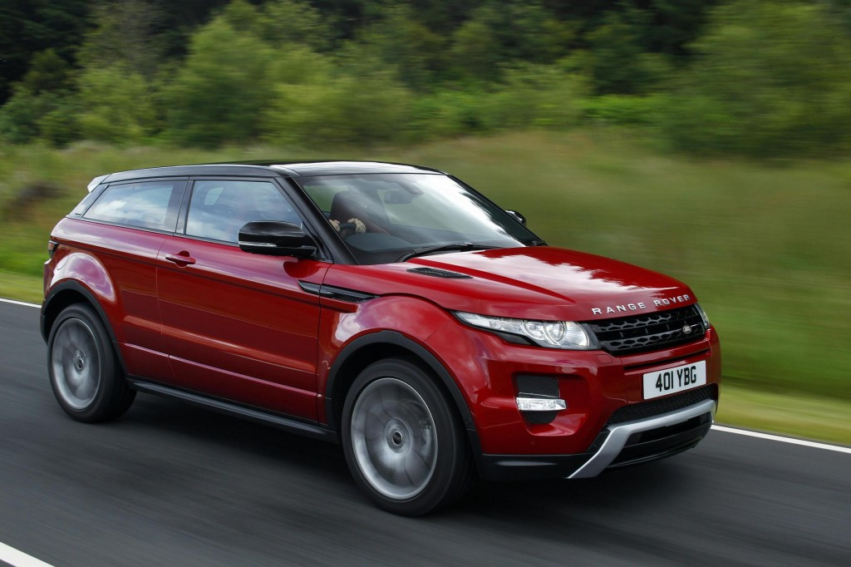
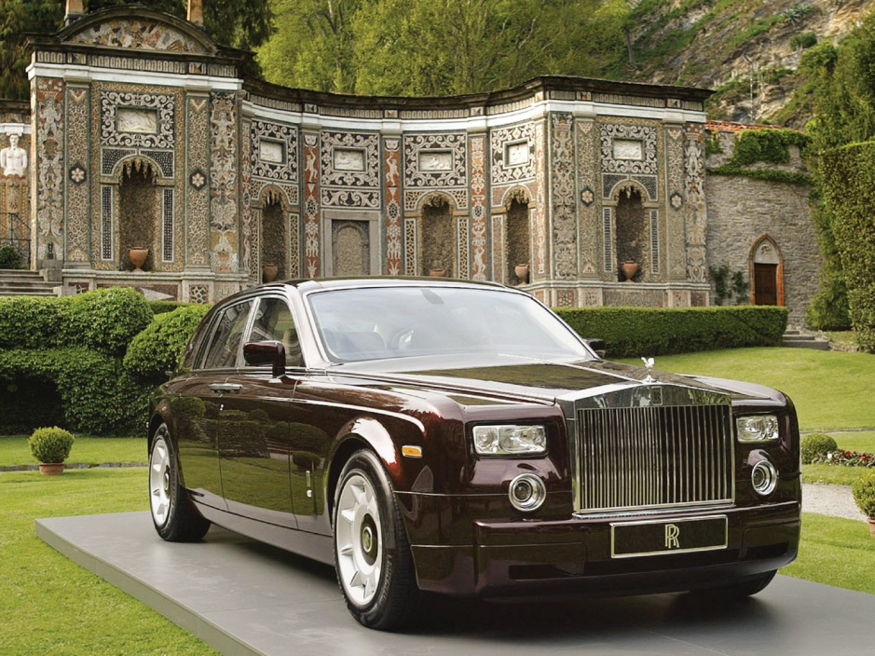
Auto industrija (Rover, Bentley, Land Rover, Rolls Royce)

Slide 27
Nogomet (Premier League)

